Slide 1






Hlavní partneři pro rok 2014
Fotbalový zpravodaj
SK Štětí
Sezóna 2014/2015
Ústecký přebor Podzim 2014
Další partneři pro rok 2014
18.10.2014
Sobota
11.kolo(9.hrací) –10:15
Restaurace Klub ve Štětí
FORNAXA –TĚSNĚNÍ, spol. s r.o.
Dům dětí a mládeže Štětí
VOLEMAN - autobusová přeprava
Patok s.r.o.
Ahlfit s.r.o.
STROJCONSULT s.r.o.
Izolace Beran s.r.o.
POKORNÝ, spol. s r.o.
STAVEBNÍ STROJE A DOPRAVA s.r.o.
JT-Service s.r.o.
VAM ANLAGETECHNIK s.r.o.
Průmstav Štětí a.s.
Montiz
BESTONSTAV s.r.o.
DEKRA Industrial s.r.o.
AXIS a.s.
INDUSTRIAL CZ, spol. s r.o.
Unistroj s.r.o.
Václav Poustka
Tyma CZ, s.r.o.
Technicom, s.r.o.
Fortuna
Brož Vápeník
Č.4
FK Bílina
2:0
www.stetimondifotbal.cz
Notes:
SOBOTA

Slide 2







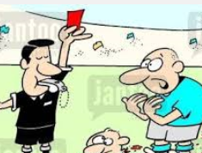


V Í T Á M E
Těšíme se na další fotbalové zápasy
Nejbližší zápasy na hřišti ve Štětí
18.10.2014 | sobota | 14:00 |  | SK Štět/Roudnice n.L. | FK Ústí n.L. | Starší přípravka 2004, 2005
19.10.2014 | neděle | 13:00 |  | SK Štětí | Sokol Malé žernoseky | Mladší žáci B
25.10.2014 | sobota | 10:15 |  | SK Štětí | FK Jílové | Dorost
25.10.2014 | sobota | 13:00 |  | Turnaj | Štětí A | Mladší přípravka A
26.10.2014 | neděle | 10:00, 12:00 |  | SK Štětí | TJ Krupka | Star.,mlad.žáci
28.10.2014 | úterý | 10:00, 12:00 |  | SK Štětí | SK Roudnice n.L. | Star.,mlad.žáci
1.11.2014 | sobota | 10:15 |  | SK Štětí A | 1.FC Spořice | Dospělí A
Venkovní zápasová nabídka
18.10.2014 | sobota | 10:00 | FK Junior Děčín |  | SK Štětí | Star.,mlad.žáci
18.10.2014 | sobota | 10:00 | Turnaj |  | Čížkovice | Mladší přípravka A
19.10.2014 | sobota | 10:00 | Turnaj |  | Libochovice | Mladší přípravka B
19.10.2014 | neděle | 10:00 | SK Velký šenov |  | SK Štětí | Dorost
24.10.2014 | pátek | 16:30 | Sokol Hoštka |  | Sepap Štětí | Stará garda
25.10.204 | sobota | 10:00 | Fotbalový klub Peruc |  | SK Štětí | Mladší žáci B
25.10.2014 | sobota | 10:00 | Turnaj |  | Slavoj Roudnice n.L. | Mladší přípravka B
25.10.2014 | sobota | 14:30 | FK Litvínov |  | SK Štět | Dospělí
25.10.2014 | sobota | 10:00 | FA P.Voříška |  | SK Štět/Roudnice n.L. | Starší přípravka 2004, 2005
Při příležitosti dnešního utkání Ústeckého přeboru funkcionáře, hráče a příznivce
SK Štětí
a
FK Bílina
Hlavního rozhodčího
Pavla Sejkoru z Děčína
  Asistenty hlavního rozhodčího
Jaroslava Oborníka z Děčína
  Václava Trégra z Žandova
  Delegáta FAČR
  Karel Vrba z Kozel

Slide 3

Přehled turnajů poháru mladší přípravky B skupina B podzim 2014
Vážení sportovní přátelé
příprava dalšího vydání zpravodaje probíhala s příjemným pocitem vítězné série mužstva dospělých. Před 14 dny jste mohli na zdejším stadionu vidět naše vysoké vítězství na tehdy před námi v tabulce postavenými Modlany 8:1. Před týdnem v Horním Jiřetíně to byl boj, a jak se ve válce říká ,na život a na smrt. Domácí byli před námi o 2 body a toužili po našem skalpu. Škoda jen, že se to přeneslo v nesportovním duchu přeneslo i na hřiště a do hlediště. Zápas to byl vyrovnaný a vyhrát mohlo jedno i druhé mužstvo. Naši hráči prokázali, že se po sestupu z divize i přes určitou nestabilitu kádru před začátkem podzimu semkli a táhli za jeden provaz. Vyhráli jsme zde 2:1 a hráčům přejeme, aby se vítězství stalo tím správným sportovním dopingem do dalších kol. Dnes nás ale čeká Bílina, před jejímiž dosavadními výsledky ,musíme mír respekt a podle toho také k zápasu přistoupit . Kádr mužstva se stabilizoval , hráči poctivě trénují a výsledky se dostavily. Teď jde hlavně o to nepolevit a nevypadnout z rytmu. Trenér Vinš základní sestavu nemění, nemá také až na některá zranění důvod. Té chvály už ale bylo dost. Soutěž má do konce ještě hodně daleko a každé malé zaváhání se může vymstít. V plném tempu hrají i ostatní mužstva Štětí. Dorostenci neporazitelnost neudrželi a ve Svádově si do rejstříku připsali druhou letošní porážku. Náladu vylepšili sobě a fanouškům před týdnem doma s Březinami, které přestříleli 7:0 a trochu si vylepšili skóre. Na čele tabulky začíná být tlačenice a naději na úspěch v boji o příčku nejvyšší má hned několik mužstev. Starší žáci? Zde nás tlačí bota a asi ještě chvilku to bude bolet. Kádr není věkem zrovna na tuto soutěž odpovídající a v každém kole vysoko prohrává . Branky nestřílí. Mladší žáci už nějaké ty body v Ústeckém přeboru posbírali ,ale od posledního zpravodaje bohužel 2x prohráli. Mladší žáci B podruhé v sezóně vyhráli. Odnesla to Budyň 3:1. 2 mužstva starších přípravek hrají se střídavými úspěchny a v řadách trenérů vládne spokojenost. Mladší přípravky si také moc neodpočinou a v současné době hrají pohárové turnaje okresu Litoměřice. O jejich výsledcích se dočtete v závěru zpravodaje. Staré gardy Sepapu Štětí už pomalu začínají pomýšlet na oslavy podzimního mistra v okresní soutěži. V posledních 2 kolech stačí porazit Horní Beřkovice. Hrálo se včera a výsledek byl znám až po uzávěrce zpravodaje.
Turnaj mladší přípravky Štětí 11.10.2014
 | SK Štětí B | SK Předonín | FK Libochovice | Slavoj Roudnice n.L. | Body | Skóre | Pořadí
SK Štětí B |  | 0:2 | 15:0 | 4:4 | 4 | 19:6 | 3
SK Předonín | 2:0 |  | 6:0 | 3:5 | 6 | 11:5 | 2
FK Libochovice | 0:15 | 0:6 |  | 3:9 | 0 | 3:30 | 4
Slavoj Roudnice n.L. | 4:4 | 5:3 | 9:3 |  | 7 | 18:10 | 1
Turnaj mladší přípravky Předonín 4.10.2014
 | SK Štětí B | SK Předonín | FK Libochovice | Slavoj Roudnice n.L. | Body | Skóre | Pořadí
SK Štětí B |  | 3:7 | 2:4 | 2:10 | 0 | 7:21 | 0
SK Předonín | 7:3 |  | 8:1 | 6:2 | 9 | 21:6 | 9
FK Libochovice | 2:4 | 1:8 |  | 5:2 | 6 | 10:12 | 6
Slavoj Roudnice n.L. | 10:2 | 2:6 | 2:5 |  | 3 | 14:13 | 3
1. | Předonín | 6 | 5 | 0 | 1 | 32:11 | 15
2. | Slavoj Roudnice | 6 | 3 | 1 | 2 | 32:23 | 10
3. | Libochovice | 6 | 2 | 0 | 4 | 13:42 | 6
4. | Štětí "B" | 6 | 1 | 1 | 4 | 26:27 | 4
Sestava Štětí na turnaji ve Štětí: Dragan Kosorič, Štěpán Švec, Martin Kurek, Matěj Dvorný, Jan Havlíček, Jakub Motejl, David Kosorič, David Bílek
Střelci: David Kosorič 10, Jan Havlíček 5, Matěj Dvorný 3

Slide 4

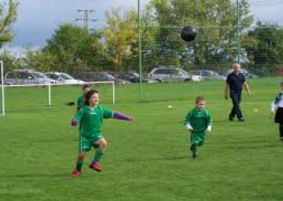
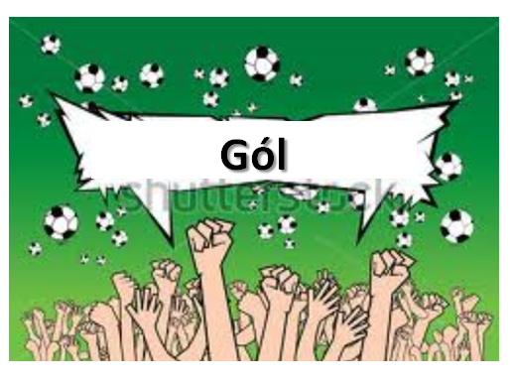
No a poslední podzimní zápas sehrají staří borci v pátek 24.10.2014 v nedaleké Hoštce ,se kterou nás pojí mnohaleté fotbalové přátelství.
Jedna věc se ještě od posledního zpravodaje odehrála. Nebylo to sice na fotbalových trávnících, ale i tak to s fotbalem určitě souvisí. 10. a 11. října proběhly komunální volby, ve kterých se rozděloval počet karet budoucím zastupitelům za jednotlivé politické strany a hnutí. Město Štětí je největším partnerem našeho fotbalového oddílu a pokud by každoročně nebyl sportovnímu hnutí SK Štětí udělen grant na běžnou sportovní činnost, tak by fotbal současnou kvalitu ve zdejším regionu neměl a odnesly by to hlavně mládežnické kolektivy. Věříme, že i nové rozdělení politické moci bude nadále podporovat sport v rozsahu, jako doposud, a co by jsme si ještě přáli. Nejenom financování provozní činnosti, ale i větší investici do sportovišť, která v minulých letech nebyla na nejvyšší úrovni. My fotbalisté toužíme hlavně po umělé trávě, kterou mají v okolí už skoro všude. Naše naděje se upírá do nového hnutí Sport, zdraví prosperita, které v letošních volbách uspělo, když skončilo na 2. místě. Do řad zastupitelů tohoto hnutí se dostali i členové našeho oddílu, kterým blahopřejeme a přejeme hodně úspěchů v podpoře sportu ve Štětí, který přinese i velký užitek fotbalistům.
Přejeme Vám hezký sportovní zážitek z dnešního fotbalu. Fanděte slušně a nekřičte na rozhodčí .
Sportu zdar
Fotbalu zvlášť
Podzimní pohárové turnaje zahájila mladší přípravka v sobotu 11.10.2014 v Dobříni, Skončila na 2. místě, když v rozhodujícím zápase prohrála s domácím týmem.
SK Štětí A – Čížkovice 14:1
SK Štětí A – Dobříň 3:6
Dobříň – Čížkovice 1:10
Sestava Štětí : Hromý, L.Malina, David Kosorič, D.Malina, Dragan Kosorič, Martiňák, Dvořák, Širochoman. Paďour

Slide 5


Starší přípravka
Výsledkový přehled mužstev SK Štětí
Datum | Domácí | Hosté | r.2004 | r.2005
4.10.2014 | SK Štětí/SK Roudnice n.L. | FK Litvínov | 5:7 | 17:4
12.10.2014 | FC/AFK LoKo Chomutov | SK Štětí/SK Roudnice n.L. | 9:18 | 18:17
4.10.2014 | sobota | SK Štětí A | Baník Modlany | 8:1 | Dospělí A
11.10.2014 | sobota | Sokol Horní Jiřetín | SK Štětí A | 1:2
3.10.2014 | pátek | Sepap Štětí | Dynamo Střížovice | 6:2 | Stará garda
10.10.2014 | pátek | FK Libochovice | Sepap Štětí | 0:5
5.10.2014 | neděle | FC Svádov | SK Štětí | 5:3 | Dorost
11.10.2014 | sobota | SK Štětí | FK Březiny | 7:0
5.10.2014 | neděle | VČSA Ervěnice | SK Štětí | 9:1 | Star.žáci
12.10.2014 | neděle | SK Štětí | FC Chomutov | 0:7
5.10.2014 | neděle | VČSA Ervěnice | SK Štětí | 3:0 | Mlad.žáci
12.10.2014 | neděle | SK Štětí | FC Chomutov
4.10.2014 | sobota | SK Štětí | Sokol Pokratice | 1:7 | Mladší žáci B
11.10.2014 | sobota | Viktorie Budyně | SK Štětí | 1:3
4.10.2014 | sobota | SK Štětí/Roudnice | FK Litvínov | 5:7,17:4 | Star.přípravka 2004,05
12.10.2014 | neděle | FC/AFK Chomutov | SK Štětí/Roudnice | 9:18, 18:17
4.10.2014 | sobota | Turnaj | Předonín | 4.místo | Ml.př.B
11.10.2014 | sobota | Turnaj | Dobříň | 2.místo | Ml.př.A
27.9.2014 | sobota | Turnaj | Štětí | 3.místo | Ml.př.B
Severočeský přebor starší přípravky r.2004
1. | FK Junior Teplice | 8 | 8 | 0 | 0 | 223:48 | 24
2. | FAJM Most | 7 | 7 | 0 | 0 | 218:56 | 21
3. | FK Litvínov | 7 | 6 | 0 | 1 | 117:31 | 18
4. | FK Litoměřice | 8 | 6 | 0 | 2 | 104:62 | 18
5. | FK Louny/ Žatec | 8 | 5 | 0 | 3 | 131:101 | 15
6. | SK Štětí/Roudnice n.L. | 7 | 3 | 0 | 4 | 88:94 | 9
7. | FK Ústí n.L. | 7 | 2 | 0 | 5 | 83:105 | 6
8. | FA Petra Voříška | 7 | 2 | 0 | 5 | 90:156 | 6
9. | FK Kadaň/Ervěnice | 7 | 1 | 0 | 6 | 43:191 | 3
10. | FC/AFK Chomutov | 7 | 0 | 0 | 7 | 61:160 | 0
11. | FŠ Most | 7 | 0 | 0 | 7 | 30:124 | 0
Severočeský přebor starší přípravky r.2005
1. | FK Louny/Jazzmani Žatec | 8 | 6 | 1 | 1 | 165:95 | 19
2. | FA Petra Voříška | 6 | 6 | 0 | 0 | 152:73 | 18
3. | FK Junior Teplice | 7 | 4 | 1 | 2 | 125:96 | 13
4. | SK Štětí/Roudnice n.L. | 7 | 4 | 0 | 3 | 119:91 | 12
5. | FAJM Most | 7 | 4 | 0 | 3 | 137:126 | 12
6. | FK Ústí n.L. | 7 | 3 | 0 | 4 | 128:145 | 9
7. | FC/AFK Chomutov | 7 | 3 | 0 | 4 | 115:133 | 9
8. | FK Kadaň/Ervěnice | 7 | 3 | 0 | 4 | 106:131 | 9
9. | FK Litvínov | 7 | 2 | 0 | 5 | 88:122 | 6
10. | FŠ Most | 6 | 1 | 0 | 5 | 79:124 | 3
11. | FK Litoměřice | 7 | 1 | 0 | 6 | 67:145 | 3

Slide 6


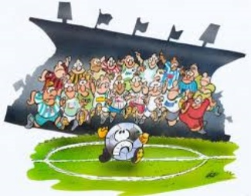
Bílina je před tímto zápasem na 4. místě se ztrátou 2 bodů na naše mužstvo. 5x vyhrála a naposledy prohrála 6. září v Lounech . Modré a Rumburku nasázela v domácím prostředí po 6 brankách.
Okresní soutěž mladších žáků po 10.kolech
1. | Litoměřice "B" | 7 | 7 | 0 | 0 | 67:5 | 21
2. | Malé Žernoseky | 7 | 6 | 0 | 1 | 69:8 | 18
3. | Pokratice | 7 | 5 | 0 | 2 | 56:12 | 15
4. | Žitenice/Lovosice | 7 | 4 | 0 | 3 | 36:18 | 12
5. | Libochovice | 7 | 4 | 0 | 3 | 36:18 | 12
6. | Terezín | 7 | 4 | 0 | 3 | 49:33 | 12
7. | Štětí "B" | 7 | 2 | 0 | 5 | 12:32 | 6
8. | Zahořany | 7 | 2 | 0 | 5 | 15:49 | 6
9. | Budyně | 7 | 1 | 0 | 6 | 12:50 | 3
10. | Peruc | 7 | 0 | 0 | 7 | 1:128 | 0
3. | 23.8.2014 | Proboštov - Bílina | 2:4
4. | 30.8.2014 | Bílina - Neštěmice | 1:2
5. | 6.9.2014 | Louny - Bílina | 2:1
6. | 13.9.2014 | Bílina - Modrá | 6:0
7. | 20.9.2014 | Vilémov - Bílina | 1:2
8. | 27.9.2014 | Bílina - Rumburk | 6:0
9. | 5.10.2014 | Junior Děčín - Bílina | 0:3
10. | 11.10.2014 | Bílina - Blšany | 2:3 n.p.

Slide 7



Jedna výhra a jedna prohra. To je bilance posledních 2 zápasů B mužstva mladších žáků.
Pátrali jsme v minulosti a pokusili se zjistit mistrovské zápasy s Bílinou v tomto století. Bilanci máme o něco lepší, když jsme ze 12 zápasů 7x vyhráli.
Budyně – SK Štětí B
1:3(0:1) 11.10.2014 6.kolo
Druhé vítězství v sezóně, i když s předvedeným výkonem trenér Tomáš Gernat moc spokojený nebyl. V prvním poločase jsme se dostali do vedení po brance Malechy. Ve 2. poločase zvyšili na 2:0, resp. 3:0 Štěpán Plicka a Bartko. Až teprve za tohoto stavu se podařli domácím snížit na 1:3 a to byl také konečný výsledek utkání.
Branky: Malecha 1, Š.Plicka 1, Bartko 1
Sestava: Šrotýř-Ladislav Novák, Slapnička, Pilař, Daniluk,
Bartko, Netolický, Malecha, Š.Plicka, Šedivý
Trenér: M.Daniluk, T.Gernat
Vzpomínáte co rozhodlo náš poslední zápas s Bílinou? Asi ne, protože se hrálo v Bílině na umělé trávě. Mnozí hráči ale určitě ano. Bylo to branka Lukáše Stejskala přímo z rohuv roce 2013, kdy jsme postupovali do divize.
Ústecký Přebor | 9.8.2003 | Bílina | Štětí | 1:2
Ústecký Přebor | 13.3.2004 | Štětí | Bílina | 0:1
Ústecký přebor | 6.10.2007 | Štětí | Bílina | 4:1
Ústecký přebor | 17.5.2008 | Bílina | Štětí | 2:0
Ústecký přebor | 8.11.2008 | Bílina | Štětí | 2:0
Ústecký přebor | 14.6.2009 | Štětí | Bílina | 6:0
Ústecký přebor | 26.9.2009 | Štětí | Bílina | 2:0
Ústecký přebor | 1.5.2010 | Bílina | Štětí | 0:1
Ústecký přebor | 20.8.2011 | Štětí | Bílina | 1:2
Ústecký přebor | 17.3.2012 | Bílina | Štětí | 3:1
Ústecký přebor | 1.9.2012 | Štětí | Bílina | 6:0
Ústecký přebor | 30.3.2013 | Bílina | Štětí | 0:1
SK Štětí B – Sokol Pokratice
1:7(1:1) 4.10.2014 5.kolo
Branky: Malecha 1,

Slide 8



Na horkou půdu do Horního Jiřetína jsme jeli pro body. Získali jsme nakonec všechny 3 a soupeře jsme vystřídali na 2. místě tabulky
Mladší žáci mají za sebou 2 porážky
Sokol Horní Jiřetín – SK Štětí
1:2(0:0) 11.10.2014 10. kolo 8. hrací
SK Štětí – FC Chomutov
1:9(0:4) 12.10.2013 10.kolo
Další nepovedený zápas mají za sebou hráči mladších žáků v Oblastním přeboru. Tentokrát si pro tři body do Štětí přijel Chomutov. Zatímco hosté své akce vedli přímočaře a přesně, domácí hráči se utápěli v pomalém přechodu a nepřesných přihrávkách. Skóre po poločasu tak nemohlo vypadat jinak než rozdílem čtyř branek. Nádech k lepšímu výkonu domácích na začátku druhé půle pak vydržel pouhých pět minut, kdy se podařilo snížit. Odpovědí Chomutova však nebyl ústup do obrany, ale aktivní napadání a okamžitá gólová odpověď. Od páté branky už na hřišti existoval pouze jeden celek, který přidával jednu branku za druhou. Soupeři je nutno pogratulovat k předvedené hře a domácím nezbývá nic jiného, než se pilně trénovat a nastartovat bojovnost a touhu po vítězství do příštího kola, kdy zajíždíme do Děčína.
Branka: A.Špaček
Sestava: Šrotýř-Netolický, Malecha, Kopecký, Jakub Pilař,
Ulrych, Špaček, Kulhánek, Ladič, Štěpán Plicka
Trenéři: P.Hoznédl, J.Špaček
Rozhodčí: Koždoň
Úvodních 15 minut moc hezkou fotbalovou podívanou nenabídlo. Žádné z mužstev nechtělo odkrýt své trumfy a čekalo s čím, kdo přijde. K vidění byl jen roh a faul Šimrala na domácího brankáře Šubera. Roh kopali i domácí ve 12. minutě, ale také se nedokázali prosadit. Po čtvrthodině hry se Štětí poprvé usadilo na delší dobu na polovině domácích, ale kýžený efekt v podobě branky z toho nebyl. Snahu uplatnit se před brankou soupeře měl i Horní Jiřetín z volného přímého kopu. Oslavy se ale nekonaly, protože to skončilo jenom rohem. Moc rukavičkách se nehrálo. Žluté karty ale vidět nebyly. Rozhodčí řešil pouze domluvou. Až teprve v závěru poločasu se bylo na co dívat. Nejprve hostující Ransdorf nešťastně připravil šanci domácím, když jim, jak se říká, namazal. Ti však koncovku nenaplánovali nejlépe. Mezi 35. a 37. minutou si 2 velké možnosti skórovat připravil celek Štětí. Nejprve se po chybě obrany řítil sám na branku Rejman, ale rozhodující klička na brankáře mu nevyšla a míč mu otekl za brankovou čáru. Pak se z dosti velké vzdálenosti do míče opřel Slanička, následovala teč domácího hráče a balón velký obloukem skončil na břevně přihlížejícího brankáře domácích. 4 minuty před změnou stran rozehrál Jiřetín před brankou protivníka kulečníkovou hru, ale závěrečná rána chyběla. Do druhého poločasu nenastoupil do hry pro zranění jeden z klíčových hráčů domácích Ladislav Kešner. Začalo také pršet a byli to domácí, kdo působil aktivněji s chutí vstřelit gól. Blízko mu byl Levý, ale z hranice velkého vápna jen těsně minul. Čárku na listinu střeleckých pokusů udělal Slanička, ale jeho střela přes celou branku do sítě nezaplula. Po hodině hry svedl běžecký souboj s útočníkem domácích Hlaváčkem Ransdorf. Skončilo to zakončením, ale Michovský zakročil a šanci zlikvidoval. Nadějně vypadal i trestný kop domácích v 65. minutě. Hostující obrana v rozhodujícím okamžiku ale úspěšně zakročila.
VČSA Ervěnice - SK Štětí
3:0 (2:0) 5.10.2014 9.kolo
Přesnější a tím i nebezpečnější. Hosté byli čím dál tím častěji jen stínem ervěnických, kteří se dostali do poločasu do zaslouženého dvoubrankového vedení. Důrazná domluva v poločasové pauze hosty trochu probrala a minimálně bojovností se domácím vyrovnali. Horší to však bylo s přesností a tak ofenzivní výpady končily buď nepřesnou finální přihrávkou, nebo zakončením končícím vedle domácí branky. Domácí celek hrozil druhý poločas z brejků, jeden z nich skončil i ve štětské brance a dal tak definitivní podobu výsledku.
Sestava: Šrotýř – Kopecký, Vaszi, Bartko – Kadlec, Špaček, Ladič – Malecha
Střídající: Kulhánek, Plicka, Holub

Slide 9




Výsledkový přehled 10. kola Severočeského přeboru starších a mladších žáků
Skóre se měnilo v 65. minutě. Rejman se proháčkoval po levé straně do vápna, odkud skvěle posadil ke vzdálenější tyči balón na hlavu Kuclerovi. Za 3 minuty to s domácím celkem vypadalo ještě hůř. Belák ve správný okamžik vyrazil za míčem, udělal kličku brankáři a pro Štětí získal vedení 2:0. Hlediště bouřilo, protože mělo pocit, že se jednalo o postavení mimo hru. Chuť na zvrat v zápase to domácím ale nevzalo. Snížit na 1:2 se jim podařilo v 78. minutě po volném přímém kopu a nechytatelné střele do horní poloviny branky. Jiřetín otevřel zadní vrátka a toho mohli využít hosté. Slanička v jasné gólové příležitosti volil místo přihrávky střelu, ale své kvality prokázal golman. V 82. minutě se otevřela branka Belákovi, ale tentokrát vysoko přestřelil. Samotný závěr zápasu nejenom, že přinášel akce z jedné strany na druhou, ale na hřišti i v hledišti vládla nervózní a rušná atmosféra. V 88. a 90. minutě kopal Horní Jiřetín ještě 2 volné přímé kopy, ale ani jeden brankou neskončil. Hosté přežili i 4 minutové nastavení a pak už mohli slavit.
Branky: Kucler 1, Belák 1
Sestava: Michovský-Poráč, Šimral, Ransdor, Mencl-Kucler(89.Kucler),
Malák(87.Blažek), Slanička, Stejskal-Rejman,
Belák(92.Matoušek)
Připraveni: Šmidrkal, Doležal, Németh
Tren ér: V.Vinš Vedoucí: J.Havner Masér: K.Zavřel
Rozhodčí: Grimm-Zavadil, Cvachoušek Delegát: Mráz Miroslav 100
Domácí | Hosté | Starší | Mladší
Brozany | Neštěmice | 0:3(0:0) | 0:3(0:0)
Louny | Mostecký FK | 2:3(1:1) | 1:2 n.p.(1:1)
Bílina | SK Roudnice | 3:2(0:2) | 1:2(0:2)
Litoměřice | Litvínov B | 1:0(1:0) | 6:3(1:2)
Litvínov | Krupka | 6:1(2:1) | 9:0(5:0)
T.Kadaň | Jun.Děčín | 1:2(0:1) | 1:11
Štětí | FC Chomutov | 0:7(0:5) | 1:9(0:4)
Žatec | Ervěnice | 7:2(4:1) | 7:0(2:0)

Slide 10
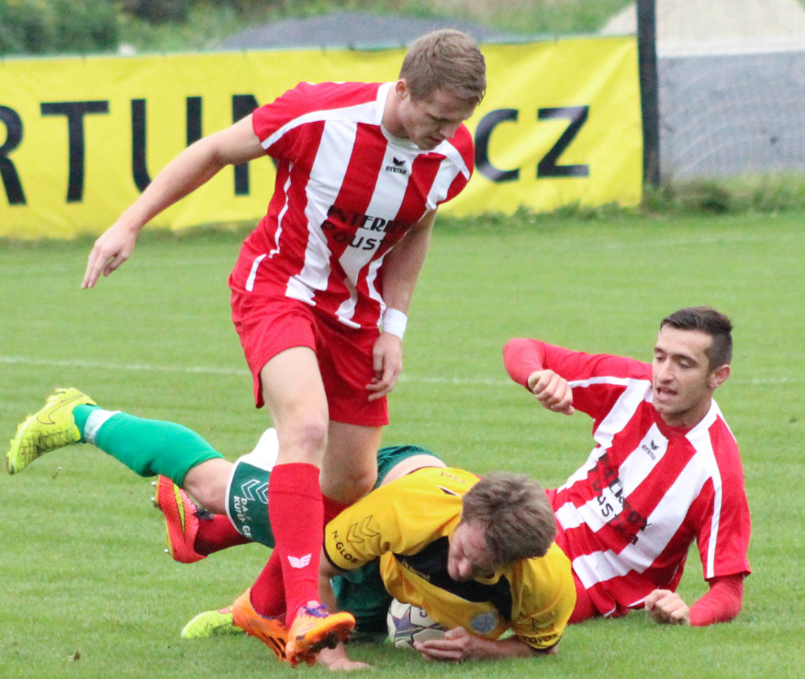
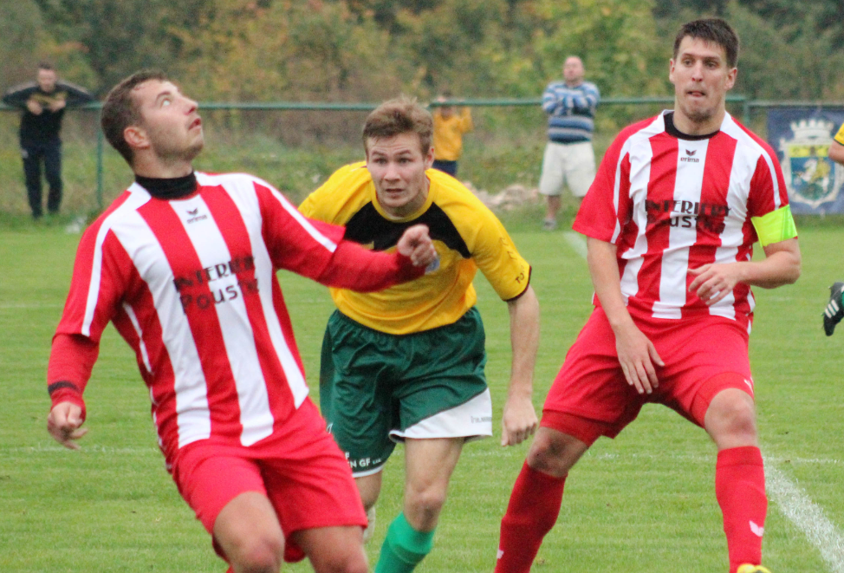
V krajském přeboru starších žáků jsou s plným bodovým ziskem 2 mužstva. Na posledních 2 místech jsou zase pro změnu mužstva bez bodu.Jedním z nich je i náš kolektiv.
1. | FK Litvínov | 10 | 10 | 0 | 0 | 0 | 93:4 | 30
2. | FŠ Most | 10 | 10 | 0 | 0 | 0 | 75:9 | 30
3. | FK Litoměřice | 10 | 8 | 1 | 0 | 1 | 48:17 | 26
4. | FK Louny | 10 | 8 | 0 | 0 | 2 | 49:9 | 24
5. | FK Neštěmice | 10 | 6 | 1 | 0 | 3 | 41:21 | 20
6. | FK Bílina | 10 | 6 | 0 | 0 | 4 | 37:29 | 18
7. | FK Litvínov B | 10 | 5 | 0 | 2 | 3 | 25:23 | 17
8. | FK Junior Děčín | 10 | 5 | 0 | 0 | 5 | 26:27 | 15
9. | FC Chomutov s.r.o. | 10 | 5 | 0 | 0 | 5 | 27:30 | 15
10. | SK Sokol Brozany | 10 | 4 | 0 | 1 | 5 | 16:33 | 13
11. | FK Slavoj Žatec | 10 | 4 | 0 | 0 | 6 | 28:70 | 12
12. | SK Roudnice n.L. | 10 | 3 | 1 | 0 | 6 | 24:20 | 11
13. | VČSA Ervěnice | 10 | 2 | 0 | 0 | 8 | 23:64 | 6
14. | FK Tatran Kadaň o.s. | 10 | 1 | 0 | 0 | 9 | 14:42 | 3
15. | TJ Krupka | 10 | 0 | 0 | 0 | 10 | 19:59 | 0
16. | SK Štětí | 10 | 0 | 0 | 0 | 10 | 2:90 | 0
Mladší žáci Štětí v krajském přeboru už 2 kola nebodovali. Drží se na 13.místě.
1. | FK Louny | 10 | 9 | 0 | 1 | 0 | 63:7 | 28
2. | SK Roudnice n.L. | 10 | 9 | 0 | 0 | 1 | 47:18 | 27
3. | FK Litvínov | 10 | 8 | 0 | 0 | 2 | 63:23 | 24
4. | FK Bílina | 10 | 6 | 1 | 1 | 2 | 34:14 | 21
5. | FK Neštěmice | 10 | 6 | 1 | 1 | 2 | 43:31 | 21
6. | FK Litoměřice | 10 | 5 | 2 | 1 | 2 | 42:24 | 20
7. | SK Sokol Brozany | 10 | 6 | 1 | 0 | 3 | 32:15 | 20
8. | FŠ Most | 10 | 5 | 1 | 0 | 4 | 36:23 | 17
9. | FK Slavoj Žatec | 10 | 5 | 0 | 1 | 4 | 34:24 | 16
10. | FK Junior Děčín | 10 | 5 | 0 | 0 | 5 | 38:54 | 15
11. | FK Litvínov B | 10 | 2 | 0 | 1 | 7 | 31:52 | 7
12. | FC Chomutov s.r.o. | 10 | 2 | 0 | 1 | 7 | 31:62 | 7
13. | SK Štětí | 10 | 1 | 1 | 1 | 7 | 18:55 | 6
14. | FK Tatran Kadaň o.s. | 10 | 2 | 0 | 0 | 8 | 19:59 | 6
15. | VČSA Ervěnice | 10 | 1 | 1 | 0 | 8 | 21:53 | 5
16. | TJ Krupka | 10 | 0 | 0 | 0 | 10 | 6:44 | 0
Co tam máš? Vyzvídá Rejman se Stejskalem 11.10.2014 v zápase s Horním Jiřetínem
Něco letí, že by IT mimozemšťan

Slide 11

Starší žáci stále nevyhrávají a nedávají ani góly
Jak byl zápas Sokol Horní Jiřetín- SK Štětí
Referován na oficiálních stránkách Horního Jiřetína
SK Štětí – FC Chomutov
0:7(0:5) 12.10.2014
Dlouho jsme s čistým štítem nevydrželi. Hosté byli lepším týmem, který o sobě věděl a dokázal se střelecky prosadit. Hlavně v prvním poločase připomínal střed naší obrany vchod do nákupního centra, kde vyhlásily velké slevy. Ve 2. poločase už to bylo o něco lepší, ale i tak jsme v závěru ještě 2x inkasovali.
Sestava: Pabiška-Chaloupecký, Neméth, Macháček, Kacálek, Fleischmann,
Zeman, Možný, Vejražka, Kricner, Cap Ngoc Bao
Střídající: Šedivý, Pilař, Bartko, Plicka
Trenéři: Z.Neméth, R.Hrdličla
Rozhodčí: Koždoň
V tomto utkání jsme na svém hřišti přivítali mužstvo Štětí. Utkání začala obě mužstva aktivně, hrál se rychlý pohledný fotbal, ale šance moc v první půli se neurodilo. Do první se dostali hosté, po naší chybné rozehrávce ve středu pole, postupoval ve 22.minutě hostující hráč sám na našeho brankáře Šubera, ten mu včasným vyběhnutím šanci zneškodnil. V 32.minutě se do dobré pozice dostal Viktora, ale prováhal vhodný okamžik ke střele. V 38.minutě jsme měli štěstí, když střela hostujícího hráče byla tečována a míč skončil na břevně naší branky. A tak se šlo v poločase do kabin bez branek. Do druhé půle jsme vstoupili aktivněji my, ve 48.minutě vybojoval Viktora na pravé straně míč na hranici velkého vápna našel Levého, jehož střela skončila těsně mimo levé pravé tyčky hostující branky. Z následujícího protiútoku mohli skórovat hosté, ale jejich šanci zmařili náš brankář Šuber. V 58.minutě postupoval sám na hostujícího brankáře Hlaváček, ale jeho střelu hostující brankář vyrazil. V době naší zvyšující se herní převahy , jsme v 66.minutě propadli ve svém pokutovém území a hosté se dostali do vedení 0:1. V 68.minutě po naší ztrátě míče na polovině hostí, přišla přihrávka na nabíhajícího hráče hostí, jenž ovšem stál před zraky asistenta rozhodčího p.Cvachouška v postavení mimo hru, ten nechal pokračovat ve hře, a my jsme prohrávali 0:2. Po této jemně řečeno sporné brance, jsme se snažili o zkorigování a popřípadě vyrovnání stavu utkání. To první se nám povedlo v 78.minutě, když Duran snížil na 1:2. Ale vyrovnat stav utkání se nám přes všechnu snahu již nepodařilo. A tak jsme nakonec v pohledném utkání, ke kterému svým výkonem přispěli hráči obou mužstev, což už se ovšem nedá říci o všech rozhodčích, prohráli 1:2.
VČSA Ervěnice SK Štětí
9:1(5:1) 5.10.2014 9.kolo
Porážka vysoká, ale jedna věc oproti předchozím zápasů byla jiná. Za stavu 3:0 pro domácí jsme se konečně dočkali po dorážce gólu z kopačkym Patrika Možného na 1:3. Gól nás měl povzbudit, ale a místo toho jsme do poločasu ještě inkasovali dva góly. Ve druhém poločase už domácí kralovali a přidali další čtyři góly na konečný stav 9:1.
Branky: Možný 1
Sestava: Pabiška Karel,Chaloupecký Josef,Németh Tomáš,Dopater
Tomáš,Kacálek Josef,Cap NGOC Bao,Šedivý
Julius,Fleischmann Patrik,Vámoši Jan,Kricner lukáš,Suroka Jan(Šíma Roman)+ml.ž. Plicka Štěpán,Špaček Adam
Trenéři: Hrdlička René,Németh Zdeněk

Slide 12


V 6 zápasech minulého kole v Severočeském přeboru vyhráli hosté
Rozhodnutí přišlo v závěru zápasu za stavu 3:3, kdy rozhodčí nařídil proti našim dorostencům sporný volný přímý kop.
Hrobce- Modlany 1:6(0:2)
druhá vysoká porážka Hrobců v řadě na domácím hřišti. Hosté do poločasu vedli 2:0. Ve druhé přidali další 3 branky. Kousal sám vstřelil 4 góly.
Kadaň-Vilémov 0:3 (0:2)
výkony domácích jsou jako na houpačce. Hosté měli ze zápasu obavy, ale nakonec ovládli dění od 1. minuty. Buryánek, Jägr , Vavroušek byli střelci Vilémova
Bílina-Blšany 2:3 n.p. (1:1)
domácí 2x vedli, nejprve v 1. poločase a znova ve 2.poločase, obě branky vstřelil Tůma. 11 minut před koncem vyrovnal Pilař a penalty se vydařily lépe hostům.
Neštěmice-Louny 0:1(0:0)
jedinou branku zápasu vstřelil hostující Suchý po chybě domácího brankáře. Hosté bodovali poprvé na hřišti soupeře.
Horní Jiřetín-Štětí 1:2 (0:0)
dramatické momenty přinesl zápas mužstev z vrchních příček tabulky. Hosté vedli už 2:0 brankami Beláka a Kuclera. Domácí snížili . Štětí přežilo i 4. minutové nastavení.
Litvínov –Junior Děčín 3:0 (3:0)
mezi 35. až 42. minutou vstřelili domácí 3 branky. Jak se později ukázalo, byly to jediné branky zápasu. Překvapení se nekonalo a domácí drží 1. místo v tabulce
Proboštov –Modrá 1:4 (1:1)
v prvním poločase mohli domácí zápas rozhodnout, měl šance , ale neuspěl, ve druhém poločase přišel jejich útlum a hosté do čeho kopli, to skončilo v brance, 2 branky dal Cimpl
Spořice- Rumburk 3:1(3:0)
ve 14. minutě domácí vedli už 3:0. Pak to bylo vcelku nuda a další gól diváci viděli až v 68. minutě, kdy Chlad snížil na 1:3. V závěru ještě Spořice nedali penaltu.
TJ Svádov Olšinky - SK Štětí
5:3(3:1) 5.10.2014 7.kolo
Napravit reputaci toužili dorostenci na pravém břehu Labe nedaleko Ústí n.L. , kde leží a má své hřiště Svádov. Začali jsme také dobře a hned po úvodním hvizdu rozhodčího, kterému mu bylo 16 let a mnoho mladších hráčů než on samotný po hřišti neběhalo, jsme šli do vedení po střele Koráně z větší vzdálenosti. Nutno ještě informovat, že jsme hráli proti soupeři, který do tohoto kola vždy vítězil. Domácím se podařilo vyrovnat po rohu , když míč proletěl přes celé malé vápno a nešťastně zasáhl Jakl, od kterého se odrazil do branky. Domácí, kteří oproti našemu výběru měli věkový průměr vyšší, uplatňovali svou fyzickou kondici i ve hře. Dvěma branky do poločasové změny stran se jim také podařilo vstřelit 2 góly a do kabin jsme zrovna 2x veselí nešli. Nic ale ještě zdaleka ztraceno nebylo a domácí jsme zaskočili hned v 53. minutě, kdy na 2:3 snížil Jan Grepl. Ještě lépe to s našimi dorostenci vypadalo v 68. minutě, když dokonce na 3:3 vyrovnal Marek. Rozhodnutí přinesla závěrečná fáze utkání. Souboj Koráně s hráčem Svádova posoudil úplně obráceně a z nařízeného volného přímého kopu šli domácí do vedení 4:3. Vrhli jsme se do útoku s cílem vyrovnat, ale místo vyrovnání přišel rychlý útok soupeř a rozhodnutí v podobě branky Svádova na 5:3. Naši dorostenci poslední 2 důležité zápasy s předními celky tabulky prohráli a na první místo musí nyní pošilhávat trochu z povzdálí. Do konce podzimu zbývá 6 zápasů a ve hře je ještě plno bodů, které celkové pořadí může hodně zamotat.
Branky: Koráň 1, Jan Grepl 1, Marek 1
Sestava:M.Svoboda-Jakl, Sviták, Jan Grepl, Beruška, Srba, Koráň, Balaštík,
Podhorský, Danč, Marek
Střídající: Horváth, Nedomlel
Trenér: V.Podhorský, R.Švejdar

Slide 13


Utkání, ve kterém dorostenci čekali na branku až do 30. minuty. Pak jsme se ale rozstříleli a jasně vyhráli
O tomto víkendu se nejzajímavější zápas hraje právě na našem stadionu. Zítra by jsme si přáli překvapení v Blšanech, kde hraje Litvínov. Za týden se oči fanoušků budou upírat do Litvínova, kde hrajeme proti 1. mužstvu tabulky
SK Štětí – SK Březiny
7:0(3:0) 11.10.2014 8.kolo
Rozjeté dorostence z počátku sezóny zastavily 2 porážky v řadě. Pravda bylo to se soupeři z těch úplně nejvyšších pater tabulky, ale i tak to mrzelo, protože teď nezbývá než čekat na zaváhání soupeřů před nimi. Březiny prochází I. A třídou nenápadně a nevedou si vůbec špatně. Na naše mužstvo před zápasem ztrácely pouhé 3 body. Začali jsme s vervou a vypracovali velké množství rohu, po nichž ale bohužel létaly míče před branku naprázdno. Po úvodním tlaku jsme nohu na plynu malinlo stáhli a do prostoru před naší branku se začal dostávat i soupeř. V jednom případě zachraňoval Svoboda v brance a ve druhé měl hráč Březin vychýlenou mušku. I přes tuto snahu soupeře jsme nenechávali nic náhodě a opět zmáčkli protivníka na jeho polovině. Marek si v rozhodujícím okamžiku,ale balón ukopl daleko od nohy a jeho povedenou střelu z dálky vyrazil brankář Janda nad břevno. Až teprve po půlhodině hry to přišlo. Nedomlel poslal z rohu nadýchaný míč před branku, kde zůstal bez jakékoliv pozornosti Jan Grepl a hlavou nádherně rozvlnil síť na 1:0. Ucho se utrhlo, nervozita se vytratila a v 35. Minutě už Marek zvyšoval po samostatné akci na 2:0. Stejný hráč byl do poločasu i u třetí branky. Přes celou branku po anglicku předložil míč Dančovi a pak už stačilo jen správně nastavit nohu. Druhý poločas zahájil Sviták pěknou kolmicí na Marka a jeho brankové konto začalo po brance na 4:0 narůstat. Z výhodného střeleckého postavení, z 16,5 metrů zahrával stejný hráč volný přímý kop, ale trefil jenom dobře postaveného obránce. V 56. minutě se se ojedinělým střeleckým pokusem ozvali hosté, ale branku netrefili. To domácí si s obranou protivníka rady věděli. Nedomlel hned z první přihrál Janu Greplovi a ten sice na 3x, ale přeci upravil na 5:0. Březiny už by se raději viděly v šatně, ale času do konce zbývalo ještě hodně. V 65. Minutě si Danč vyměnil s Markem a ten střelou k tyči zaokrouhlil výsledek na 6:0. Naposledy se míč do nebezpečné situace před branku Štětí dostal v 72. minutě, kdy po volném přímém kopu míč proletěl štětskou šestnáctkou, ale nikdo ho trefit nedokázal. Povedenou těčku za mistrovským zápasem byla konečná branka zápasu na 7:0, jejímž autorem byl, kdo jiný, než Marek zakončující sv ým typickým způsobem.
Branky: Marek 4, Jan Grepl 2, Danč 1
Sestava: M.Svoboda-Bidlo, Sviták, Koráň, Beruška, Srba, Jan Grepl, Balaštík,
Podhorský, Danč, Marek
Střídající: Jakl, Horáček, Nedomlel
Trenér: V.Podhorský, R.Švejdar
Rozhodčí: J.Hořejší
11. kolo 18.10.2014
Louny | Hrobce | 19.10. 15:30 | NE
Modrá | Neštěmice | 19.10. 15:30 | NE
Vilémov | Proboštov | 18.10. 15:30 | SO
Rumburk | T.Kadaň | 18.10. 10:15 | SO
Jun.Děčín | Spořice | 19.10. 15:30 | NE
Blšany | Litvínov | 19.10. 15:30 | NE
Štětí | Bílina | 18.10. 10:15 | SO
Modlany | H. Jiřetín | 18.10. 15:30 | SO
12. kolo 25.10.2014
Hrobce | H. Jiřetín | 25.10. 10:15 | SO
Bílina | Modlany | 25.10. 15:00 | SO
Litvínov | Štětí | 25.10. 14:30 | SO
Spořice | Blšany | 25.10. 14:30 | SO
T.Kadaň | Jun.Děčín | 25.10. 10:15 | SO
Proboštov | Rumburk | 25.10. 14:30 | SO
Neštěmice | Vilémov | 26.10. 15:00 | NE
Louny | Modrá | 26.10. 14:30 | NE

Slide 14

Štětí nastřílelo o 10 gólů víc než Litvínov. Ty zase inkasovaly o 9 gólů méně než Štětí
Dorostenci mají za sebou 8 kol I.A třídy. Bez ztráty bodu je už jen Svádov
1. | FK Litvínov | 8 | 7 | 0 | 0 | 1 | 22:05 | 21
2. | SK Štětí A | 8 | 6 | 0 | 0 | 2 | 32:14 | 18
3. | Sokol Horní Jiřetín | 8 | 5 | 1 | 0 | 2 | 18:10 | 17
4. | FK Bílina | 8 | 5 | 0 | 1 | 2 | 25:9 | 16
5. | Baník Modlany | 8 | 5 | 0 | 1 | 2 | 26:21 | 16
6. | FK Louny | 8 | 5 | 0 | 0 | 3 | 15:12 | 15
7. | SK STAP-TRATEC Vilémov | 8 | 4 | 1 | 0 | 3 | 22:19 | 14
8. | FK Český Lev Neštěmice | 8 | 3 | 1 | 0 | 4 | 10:17 | 11
9. | FK Tatran Kadaň o.s. | 8 | 3 | 1 | 0 | 4 | 10:17 | 11
10. | FC Jiskra Modrá | 7 | 3 | 0 | 1 | 3 | 12:14 | 10
11. | 1. FC Spořice | 7 | 3 | 0 | 0 | 4 | 18:16 | 9
12. | SK Hrobce | 8 | 2 | 0 | 3 | 3 | 22:26 | 9
13. | TJ Proboštov | 8 | 2 | 1 | 0 | 5 | 14:24 | 8
14. | Fotbalový klub Rumburk | 8 | 1 | 0 | 2 | 5 | 13:25 | 5
15. | FK Junior Děčín | 8 | 1 | 1 | 0 | 6 | 12:27 | 5
16. | FK Chmel Blšany | 8 | 0 | 2 | 0 | 6 | 14:29 | 4
1. | Svádov | 8 | 8 | 0 | 0 | 64:18 | 24
2. | Brozany | 8 | 7 | 0 | 1 | 39:9 | 21
3. | Štětí | 8 | 6 | 0 | 2 | 57:15 | 18
4. | V.Šenov | 8 | 5 | 2 | 1 | 50:27 | 18
5. | Mojžíř | 8 | 6 | 0 | 2 | 29:15 | 18
6. | Lovosice | 8 | 5 | 0 | 3 | 45:18 | 15
7. | Březiny | 8 | 4 | 0 | 4 | 31:31 | 12
8. | Mšené L. | 8 | 4 | 0 | 4 | 26:37 | 12
9. | Skorotice | 8 | 3 | 0 | 5 | 25:41 | 9
10. | Chlumec | 8 | 2 | 1 | 5 | 24:40 | 7
11. | Novosedlice | 8 | 2 | 0 | 6 | 20:73 | 6
12. | Jílové | 8 | 1 | 0 | 7 | 26:42 | 3
13. | Benešov | 8 | 1 | 0 | 7 | 12:33 | 3
14. | Boletice/Modrá | 8 | 0 | 1 | 7 | 16:65 | 1
Výsledky 8.kola I.A třídy
ASK Lovosice | Benešov n.Pl. | 5:0(2:0)
Štětí | Březiny | 7:0(3:0)
Brozany | Novosedlice | 11:0(5:0)
Boletice | Velký Šenov | 5:6 n.p.
Chlumec | Jílové | 4:1(1:0)
Skorotice | Mšené Lázně | 6:0(2:0)
Mojžíř | Svádov | 1:4(1:2)

Slide 15

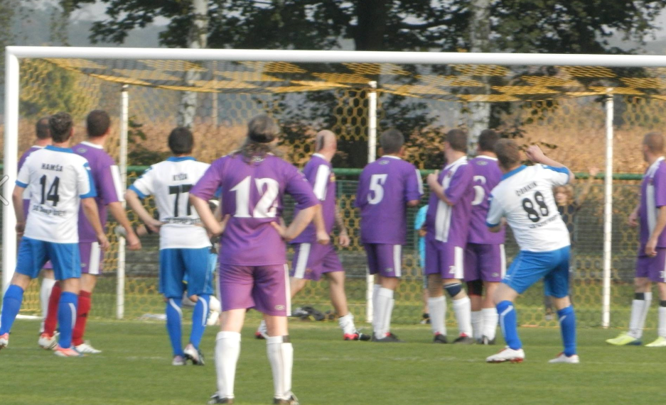
Pokračování Štětí - Střížovice
Základem pro vysoké vítězství bylo vyloučení hostujícího brankáře v závěru poločasu
Bylo slyšet břevno štětské branky a v 65. minutě se měnilo skóre. Po centru z volného přímého kopu zakončoval hlavou Jan Srba na 1:5. V hledišti se začínalo ozývat “ Vyrovnat“. Přítrž tomu udělal Hamšík, který umístěnou střelou levou nohou stanovil výsledek 6:1. Nejaktivnější hráč hostujícího celku Srba pálil těsně vedle v 72. minutě. Odměny se dočkal až 2 minuty před koncem, když dorážel vyražený míč brankářem Müllerem na konečných 6:2 pro Štětí.
Branky: Hamšík 2, Janata 1, Vála 1, Jan Arazim 1, Svoboda 1
Sestava:Müller-Švejdar, J.Čermák, V.Kubeš, Jakl, Jerman, Gorol, F,Svoboda,
Hamšík, Vála, J,Arazim
Střídající: Pilař, Toráč, Schneider, J.Tyle, Janata, Božík, Záloha
Vedoucí: J.Nedomlel
Rozhodčí: Blažek
SK Štětí – TJ Baník Modlany
8:1(3:1) 4.10.2014 9.kolo 7. hrací
Před týdnem Štětí nešetřilo Hrobce na jeho hřišti a po 2 venkovních zápasech je doma čekal soupeř z vrchních pater tabulky, v jehož sestavě nastoupilo několik bývalých ligových fotbalistů. Byl to souboj 3. s 5. Hned v 1. minutě zahrál na nervy domácích fanoušků nešťastnou malou domů Vaněk, ale skončilo to pro něj dobře. V 6. minutě se mezi 2 hostujícími obránci hezky protáhl Belák a pak se skácel k zemi. Tribuny se dožadovaly penalty, ale hra pokračovala dále. I další možnost skórovat si po rohu Stejskala připravil domácí tým, ale hlava Slaničky zamířila nad břevno. Modlanská taktika byla od úvodu zaměřena na rychlé protiútoky a v 9. minutě jeden z nich málem dotáhli až do konce. Skončilo to rohem. Nuda na hřišti nebyla a hlavně na kombinace domácích byla radost se dívat. Jenom ty branky nepřicházely. Belák přichystal balón Stejskalovi, který hlavou sám před brankářem přestřelil. Trestný kop Belákovi ve 14. minutě jako v Hrobcích nevyšel, ale moc nechybělo, aby hosté poprvé lovili ve vlastní síti. Do vedení se Štětí dostalo v 18. minutě, když velkou zásluhu na brance měl Rejman, který našel volného na 1:0 zakončujícího Slaničku. O minutu později už to mohlo být dokonce 2:0. Stejskal z výhodného postavení branku netrefil. Ve 27. minutě se připomněli i hosté nepřesnou hlavičkou Jana Vavrince, ale hned z protiútoku se míč dostal po hlavičce Stejskala na nohu současnému elitnímu střelci domácích Belákovi a dvoubrankové vedení bylo na světě. Chmury na tvářích domácích fanoušků se objevily ve 35. minutě po nádherné střela Dušana Tesaříka mladšího, který vymetl pavučinku domácího golmana na 1:2. Vrácení náskoku na 2 branky měl před otevřenou svatyní Šimral, ale nikým nehlídán naložil s gólovkou nepřesně. Pak to přišlo. Rozhodující okamžik celého zápasu se odehrál 3 minuty před změnou stran. Belák byl sražen k zemi brankářem hostů, a protože to byl poslední bránící hráč, tak se musel vydat do sprchy. Pro hosty to byla , ale jenom půlka pohromy. Nejenom, že se do branky vydal hráč z pole, ale i po následném trestném kopu Slaničky se síť Modlan zavlnila. Za stavu 1:3 nastupovali hosté do druhé poločasu pouze v 10 a chvilku to vypadalo, že to ještě zkusí otočit. Moc dlouho to ale netrvalo.
Štětí – Střížovice 3.10.2014 staré gardy

Slide 16


To když si míč v 53. minutě po rohu Stejskala poslal míč na 1:4 za vlastní záda hostující brankář. V 56. minutě si zase mohl vybrat Slanička komu přihraje, ale dobře to neudělal. Stejná situace, která předcházela gólu na 4:1, se odehrála v 57. minutě. Rozdíl tam byl akorát v tom, že míč se do branky na 5:1 odrazil od Slaničky. Po hodině hry zamával na pozdrav obráncům Modlan Belák a zvýšil na 6:1. Za tohoto stavu domácí polevili v koncentraci a hosté si vytvořili několik výborných šancí. Džuban ale z několika metrů úplně osamocen branku netrefil. Lépe se dařilo na druhé straně. Chybu Tesaříka juniora nekompromisně potrestal Belák svojí 3. brankou v zápase na 7:1. V 80. minutě chvilku přemýšlel Stejskal, komu nahraje, ale nakonec to vzal sám na sebe a udělal dobře. Na ukazateli skóre se rozsvítil stav 8:1. V závěru mohly ještě Modlany výsledek malinko korigovat, ale s přesnou střeleckou muškou se v sobotu dopoledne nepotkaly. Celý tým Štětí zaslouží za předvedený výkon pochvalu. Porazily mužstvo a ne málo, které od začátku sezóny dosahuje dobrých výsledků a patří k příjemným překvapením letošní soutěže.
Branky: Belák 3, Slanička 3, Stejskal 2,
Sestava: Michovský-Vaněk, Šimral, Ransdorf, Mencl(65.Blažek)-
Poráč(65.Kucler), Malák, Slanička(75.Tichý), Stejskal-Rejman,
Belák(74.Peterka)
Připraveni: Šmidrkal, Matoušek, Doležal
Trenér: J.Vinš Vedoucí: D.Németh Masér : J.Nedomlel
Rozhodčí: R.Krutina-P.Moder, J.Holub Delegát: J.Kirilák
Staří páni si udělají náskok vždy v prvním poločase a ve druhém již odpočívají. Potvrdili to i v derby se Střížovicemi
Sepap Štětí – Dynamo Střížovice
6:2(4:0) 3.10.2014 7. kolo 6. hrací
Pátek odpoledne patří v letošním roce fotbalistům starých pánů. Fotbalový stadion ve Štětí se zaplnil nejenom fotbalisty, ale dostavila se i početná divácká kulisa, která byla zvědava, jak se bude vyvíjet utkání 2 předních mužstev okresní soutěže. Hosté již několik dní před zápasem zkusili psychologickou válku, když vypouštěli informace, že na hřiště vedoucího mužstva soutěže jedou vyhrát. To ale domácí spíše vyburcovalo k mnohem větší předzápasové přípravě a 18 hráčů, ze kterých mohli vybírat základní jedenáctku, toho bylo jenom důkazem. Začalo se opatrně a čekalo se s čím jedno nebo druhé mužstvo vyleze ze svého úkrytu. Přišlo to v 18. minutě, když se míč zpracoval Svoboda, zhodnotil situaci a předložil gólovku Janatovi, který upravil na 1:0 pro domácí. Uběhlo snad 5 minut a své fotbalové zkušenosti uplatnil Hamšík a nechytatelnou navštívenkou zvýšil už na 2:0 pro Sepap. Favorit si vypracoval náskok a fanoušci hostů, kterých nebylo málo, začínali pomalu smutnit. Mohlo být i hůř, to když zkusil své štěstí z volného přímého kopu Jerman, ale Václav Lisec v brance trochu nebrankářským, ale účelným zákrokem míč zastavil. Pak se pravidlem, že v práci se má svým kolegům pomáhat řídil Hamšík, ale Jerman spolupráci v branku nezapsal. Pomalu se přibližoval konec první půle, když soupeři odebral míč Svoboda a umístěnou tvrdou střelou ho poslal k levé tyči na 3:0. Střížovice se nepoučily a těsně před změnou stran po samostatném průniku Vály inkasovaly počtvrté. Ještě na větší debakl se skóre začalo rýsovat hned po změně stran. Jan Arazim se s velkou lehkostí protáhl mezi 2 obránci a ještě lépe střelou přes celou obranu poslal domácí do vedení 5:0. Že ne každá střela domácích skončí v síti, se přesvědčil i Svoboda ve 47. minutě, když z několika kroků nezamířil dobře. Stejně tak v zakončení hazardoval Vála až míč odletěl k plotu. V těchto momentech se přátelská a poklidná atmosféra trochu přiostřila, jak na hřišti, tak i v hledišti, kde neukáznění diváci zapálili dýmovnici. Dynamo se dostávalo tempa, ale škoda pro něj, že to bylo docela pozdě.

Slide 17

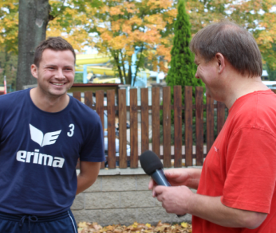
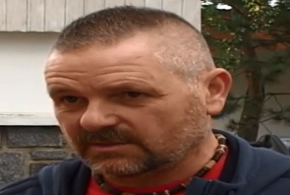
U staré gardy jsme si pomalu zvykli, že všechno vyhrává
Michal Šmidrkal(vlevo)- obránce Štětí zápas z důvodu zranění sledovaljenom z lavičky
Do zápasu jsme si přinesli sebevědomí ze zápasu v Hrobcích, kde jsme vyhráli 7:2. Povedl se nám začátek zápasu a vedli jsme 2:0. Kolem 30. minuty jsme přenechali otěže zápasu soupeři a ten nás potrestal překrásnou brankou na 1:2. Rozhodující moment přišel před přestávkou, když byl sražen Belák a brankář hostů byl vyloučen. Slanička hned zvýšil na 3:1 a druhý poločas už byl jenom o tom kolik dáme gólů.
FK Libochovice – SK Štětí
0:5(0:4) 10.10.2014 8.kolo 7. hrané
Staří páni nezaváhali ani ve svém 7. zápase a i nadále pokračují ve svém spanilé jízdě podzimem. O všem se rozhodlo již v prvním poločase, kdy se trefili hned 4x. V sestavě se také poprvé objevila nová tvář Jan Fibich a hned se uvedl 2 brankami. Za stavu 4:0 po prvním poločase se domácí vzchopili a utkání bylo ve druhé části více než vyrovnané. Libochovice si vypracovaly 3 vyložené gólovky, ale ani po jedné z nich se neradovaly. Naopak musely překousnout ještě jeden gól ve své brance. Do zápasu se nenominoval pro zranění Michal Hamšík, ale úlohu asistenta zvládnul. Předpisovou rozhodcovskou uniformu nahradil krásnými slušivými kalhoty, které upoutaly tak pozornost jednoho diváků, že to vypadalo, že zde probíhá kromě fotbalu i reklamní kampaň stanice video fashion. Jinak ale další jasné vítězství posunulo starou gardu těsně pod vrchol, kde bude probíhat oslava podzimního mistra okresního přeboru. V cestě stojí ještě Horní Beřkovice a Hoštka.
Branky: Vála 2, Fibich 2, Božík 1
Rudolf Polcar –vedoucí TJ Baník Modlany
domácí byli rychleší, kombinačně lepší. My jsme si mysleli, že vlétneme na hřiště a rychle dáme góla. Štětí nás ale zaskočila rychlou kombinací a po zásluze vedlo v poločase 3:1. Na začátku druhé půle jsme měli šanci. Nedali jsme a domácí po chyb brankáře, kterým byl hráč z pole, zvýšili na 4:1, 5:1 a pak už to byla jen otázka skóre.
Pořadí staré gardy po 7 kolech
1. | Sepap Štětí | 7 | 7 | 0 | 0 | 36:9 | 21
2. | Dynamo Podlusky | 7 | 6 | 0 | 1 | 26:13 | 18
3. | Dynamo Střížovice | 7 | 4 | 0 | 3 | 31:19 | 12
4. | Sokol Černiv | 6 | 4 | 0 | 2 | 23:17 | 12
5. | FK Libochovice | 7 | 4 | 0 | 3 | 17:26 | 12
6. | Viktorie Kleneč | 7 | 3 | 1 | 3 | 18:20 | 10
7. | Sokol Hoštka | 6 | 2 | 0 | 4 | 20:23 | 6
8. | T.J. Sokol Mšené lázně | 8 | 2 | 0 | 6 | 26:37 | 6
9. | Slovan Horní Beřkovice | 7 | 1 | 1 | 5 | 14:23 | 4
10. | SK Roudnice n.Labem | 8 | 1 | 0 | 7 | 14:38 | 3

Slide 18
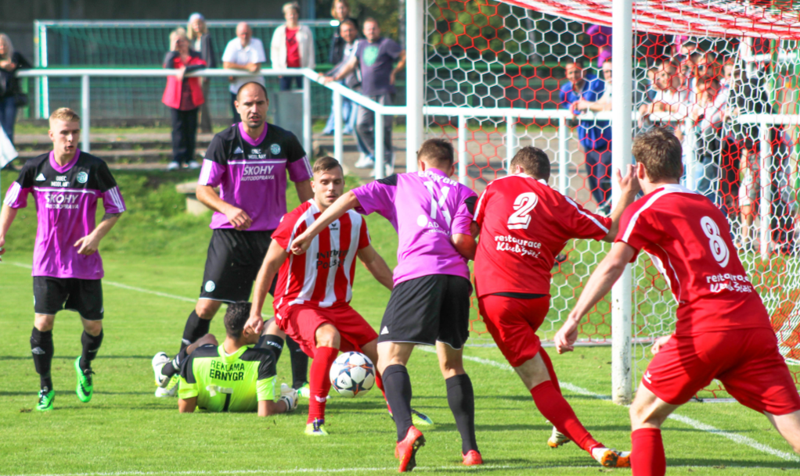


Jedním z nevýznamnějších partnerů našeho fotbalového oddílu SK Štětí pro rok 2014 se stala firma
JT-Service s.r.o.
Praha
Štětí – Modlany 4.10.2014
Od minulého vydání zpravodaje se Belák střelecky dotáhl na Stejskala
Lukáš Stejskal | 10
Tomáš Belák | 10
Rudolf Slanička | 5
Martin Rejman | 2
Vladimír Kucler | 2
Slavoj Tichý | 1
Michal Šmidrkal | 1
Jiří Šimral | 1
Děkujeme

Slide 19

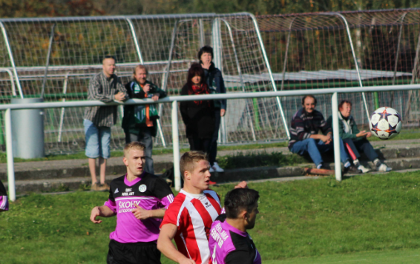

První listopadový
den přijede do Štětí
nováček soutěže
Dosavadní výsledky mužstva dospělých v severočeském přeboru
24.8.2014 | FC Jiskra Modrá | SK Štětí A | 3:2(0:0) | Stejskal 1 (z penalty), Slanička 1
30.8.2014 | SK Štětí A | SK STAPVilémov | 3:2(2:0) | Stejskal 2, Tichý 1
6.9.2014 | Fotbalový klub Rumburk | SK Štětí A | 3:2(0:1) | Stejskal 1, Rejman 1
13.9.2014 | SK Štětí A | FK Junior Děčín | 5:0(1:0) | Belák 3, Stejskal 2
21.9.2014 | FK Chmel Blšany | SK Štětí A | 2:3(0:1) | Rejman 1, Stejskal 1, Belák 1
27.9.2014 | SK Hrobce-Roudnice n.L. | SK Štětí A | 2:7(0:3) | Belák 2, Stejskal 1, Šmidrkal 1,Slanička 1, Kucler 1, Šimral
4.10.2014 | SK Štětí A | Baník Modlany | 8:1(3:1) | Belák 3, Slanička 3, Stejskal 2
11.10.2014 | Sokol Horní Jiřetín | SK Štětí A | 1:2(0:0) | Belák 1, Kucler 1
SK Štětí
1.FC Spořice
sobota 1.11.2014 10:15
V prvním poločase SK Štětí inkasovalo pouze jednu branku
1.poločas | 6 | 2 | 0 | 11:01 | 20 bodů
2.poločas | 4 | 1 | 3 | 21:13 | 13 bodů

Slide 20



Trocha čísel po polovině podzimu
POZVÁNKA
DO LITVÍNOVA
Tabulka doma
1. | Litvínov | 4 | 4 | 0 | 0 | 13:2 | 12
2. | Louny | 4 | 4 | 0 | 0 | 14:5 | 12
3. | Štětí | 3 | 3 | 0 | 0 | 16:3 | 9
4. | Modlany | 3 | 3 | 0 | 0 | 12:6 | 9
5. | Spořice | 4 | 3 | 0 | 1 | 14:6 | 9
6. | Vilémov | 4 | 2 | 1 | 1 | 13:8 | 8
7. | T.Kadaň | 5 | 2 | 1 | 2 | 5:7 | 8
8. | Proboštov | 5 | 2 | 1 | 2 | 12:13 | 8
9. | Bílina | 4 | 2 | 1 | 1 | 15:4 | 7
10. | Modrá | 4 | 2 | 1 | 1 | 7:5 | 7
11. | H. Jiřetín | 4 | 2 | 0 | 2 | 8:6 | 6
12. | Hrobce | 4 | 2 | 0 | 2 | 13:16 | 6
13. | Neštěmice | 5 | 1 | 1 | 3 | 5:12 | 5
14. | Rumburk | 4 | 1 | 1 | 2 | 7:10 | 4
15. | Jun.Děčín | 3 | 1 | 0 | 2 | 7:7 | 3
16. | Blšany | 3 | 0 | 1 | 2 | 6:8 | 2
Tabulka venku
1. | H. Jiřetín | 4 | 3 | 1 | 0 | 10:4 | 11
2. | Štětí | 5 | 3 | 0 | 2 | 16:11 | 9
3. | Litvínov | 4 | 3 | 0 | 1 | 9:3 | 9
4. | Bílina | 4 | 3 | 0 | 1 | 10:5 | 9
5. | Modlany | 5 | 2 | 1 | 2 | 14:15 | 7
6. | Vilémov | 4 | 2 | 0 | 2 | 9:11 | 6
7. | Neštěmice | 3 | 2 | 0 | 1 | 5:5 | 6
8. | Louny | 4 | 1 | 0 | 3 | 1:7 | 3
9. | Modrá | 3 | 1 | 0 | 2 | 5:9 | 3
10. | Hrobce | 4 | 0 | 3 | 1 | 9:10 | 3
11. | T.Kadaň | 3 | 1 | 0 | 2 | 5:10 | 3
12. | Blšany | 5 | 0 | 1 | 4 | 8:21 | 2
13. | Jun.Děčín | 5 | 0 | 1 | 4 | 5:20 | 2
14. | Rumburk | 4 | 0 | 1 | 3 | 6:15 | 1
15. | Spořice | 3 | 0 | 0 | 3 | 4:10 | 0
16. | Proboštov | 3 | 0 | 0 | 3 | 2:11 | 0
SK Štětí
FK Litvínov
Sobota 25.10.2014 14:30 hod
Odjezd autobusu 11:45 hod

